Slide 1

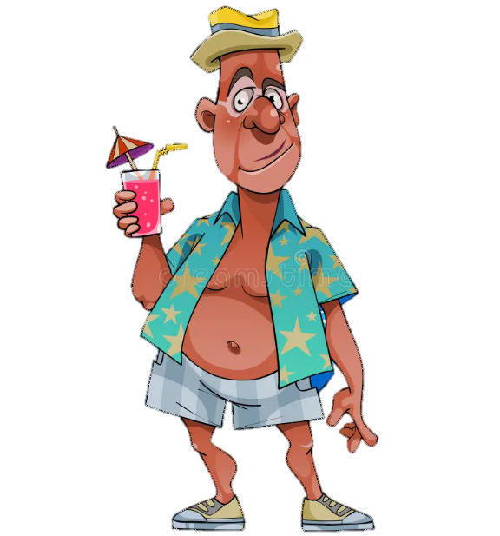

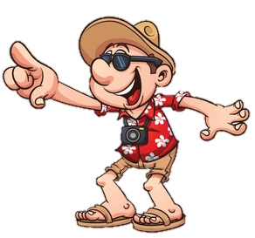


CASTELL DE FERRO
&
AGUA AMARGA

Slide 2
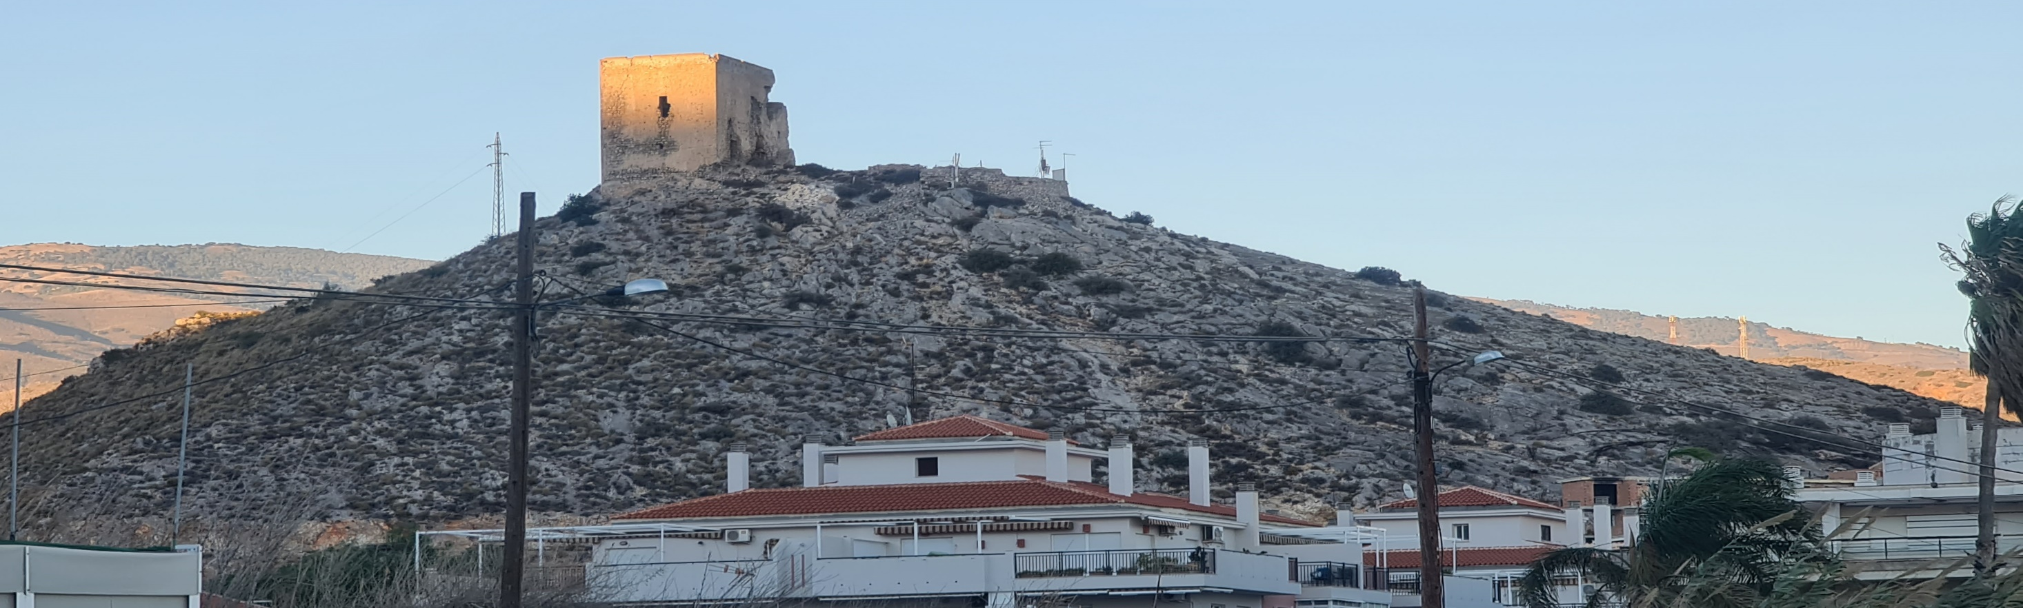
Castell de Ferro, dans la province de Grenade, est un petit village en bord de mer
Le village est super détendu et parce qu'il est situé directement sur la mer, c'est un endroit parfait pour quelqu'un qui veut s'allonger sur la plage et pourtant ne veut pas rencontrer le tourisme de masse. Et avec près de 1,3 kilomètre de plage, il y a largement de la place . Le village compte environ 4 000 habitants et ce village a également une histoire riche qui remonte aux Phéniciens, et l'on y retrouve de nombreux vestiges, notamment de la période mauresque, mais aussi de l'époque romaine. Au XIIe siècle, on parle de ce lieu situé sur la route entre Malaga et Almeria . Il existe de nombreuses tours de guet autour de Castell, dont la plupart ont des origines maures et même romaines.Avant le XIIe siècle, on parlait d'Ara de Qermellach, puis de Masalferruch et au XVe siècle, le nom Castil est apparu en référence à ce lieu avec également Castil Ferruch, nom qui a ensuite été corrompu en Castel del Ferro.

Slide 3
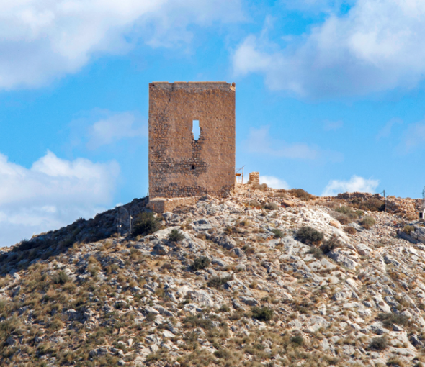
Nous sommes à Castell de Ferro, siège de la mairie de la municipalité de Gualchos. Et, malgré l'état de ruine de son château, il mérite qu'on s'y arrête un instant en raison de son intérêt. Tant pour son histoire que pour les processus de construction qui l’ont façonné.En effet, dans le château de Castell de Ferro, sur une colline à 91 m. en hauteur, on retrouve trois espaces distincts correspondant à des époques différentes. D'un côté, la grande tour qui la préside et que l'on voit au loin présider la ville. D'autre part, un patio rectangulaire. Et enfin, en suivant la cour, un bastion pour les canons. La tour est de l'époque musulmane, probablement construite entre la fin du XIIe siècle et le début du XIIIe siècle et serait - comme le château de La Rábita - un ribat, c'est-à-dire une forteresse et un poste de guet qui était aussi un Monastère musulman dédié à la prière et à la défense de la religion. Il était habité par des moines guerriers, mais offrait également un logement aux marchands . Cette tour rectangulaire de 15 mètres de haut est la partie la plus visible du château et presque la seule chose qui reste debout. Son plan d'étage mesure 20 x 11 mètres et est divisé en trois étages.

Slide 4
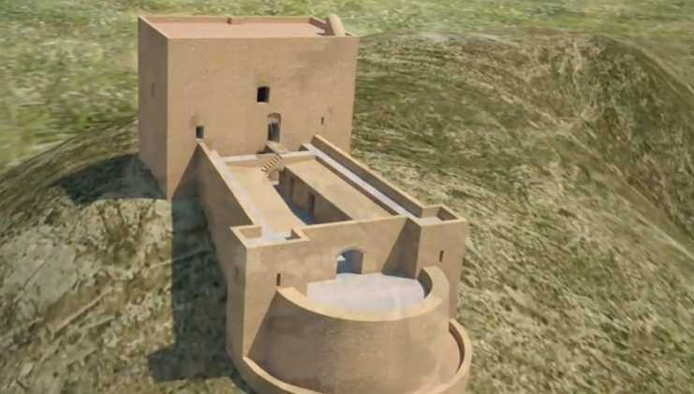
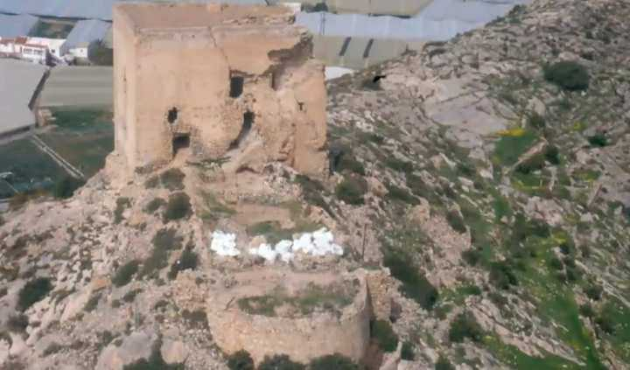
Castell de Ferro, qui En 1568 elle fut prise par les Maures rebelles, jusqu'à sa reconquête en 1570 par les troupes du duc de Sesa. Depuis lors, une garnison permanente fut maintenue, plus nombreuse, variant selon les besoins du moment, qui arriva à compter 26 soldats. Le nombre de canons a également varié au fil du temps, passant d'un canon de calibre 16 monté sur un affût de canon naval, à une batterie de 4 canons qui contrôlait la côte. Ses ennuis ne s’arrêtent pas là. La forteresse fut détruite par les Anglais pendant la guerre d'indépendance. Bien qu'elle ait été restaurée peu de temps après, en 1836, lors d'un orage, la foudre s'abattit sur la tour, provoquant l'explosion de la poudre à canon stockée dans la forteresse et l'effondrement de la façade occidentale. À partir de ce moment, la tour s'est progressivement détériorée, ne laissant aujourd'hui debout que trois côtés de la tour et divers vestiges du complexe. L'Association pour la Défense du Château de Castell de Ferro lutte depuis longtemps pour sa restauration, afin d'éviter son effondrement et sa disparition. Après des années et des années de démarches bureaucratiques, de problèmes de propriété et d'inaction, il semble que les travaux d'urgence qui constitueront la première étape vers sa réhabilitation aient été approuvés. Attendons…

Slide 5
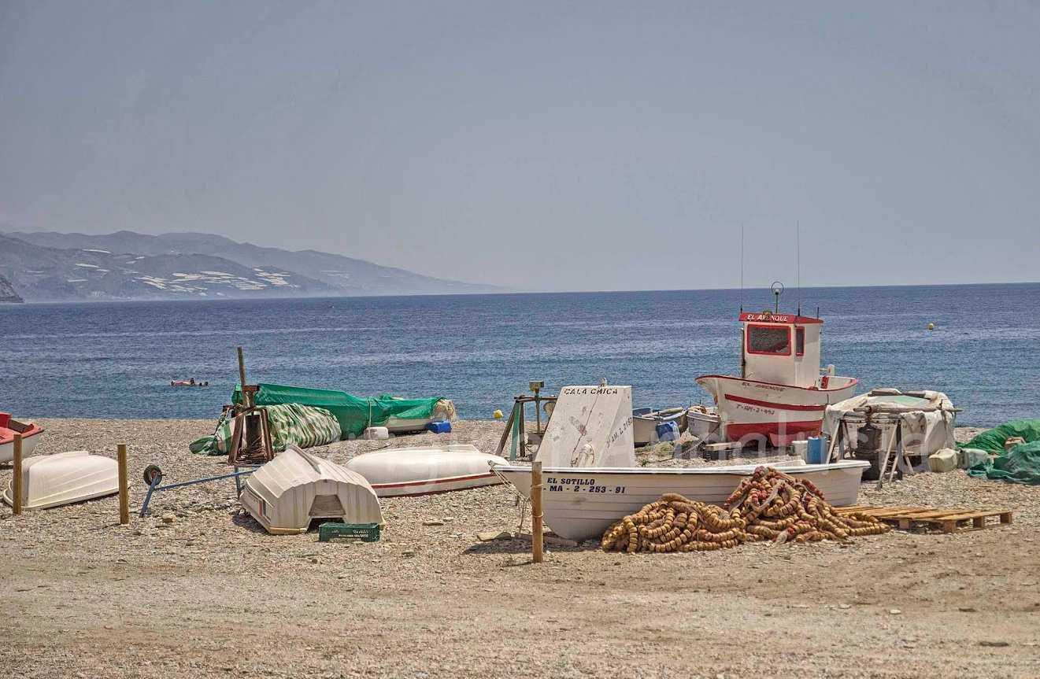

Slide 6
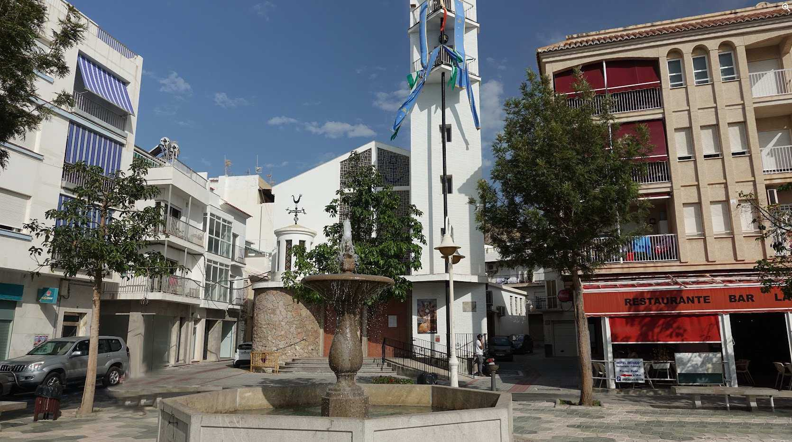

Slide 7
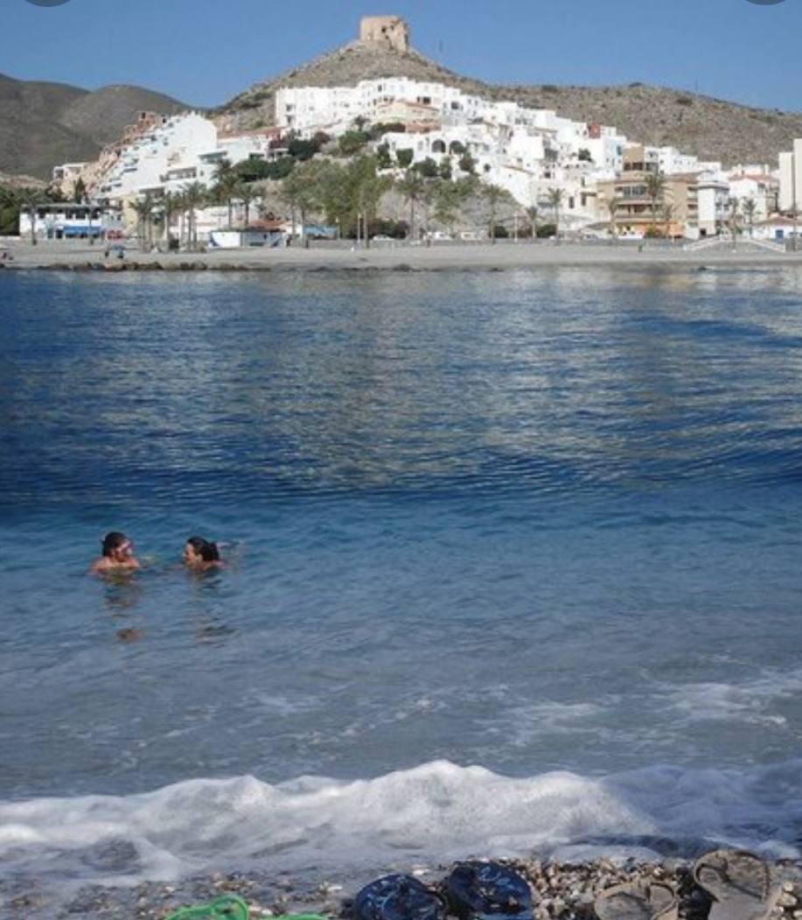
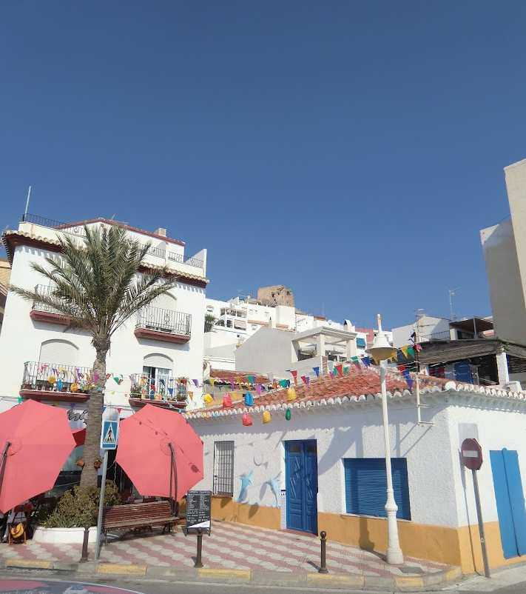

Slide 8
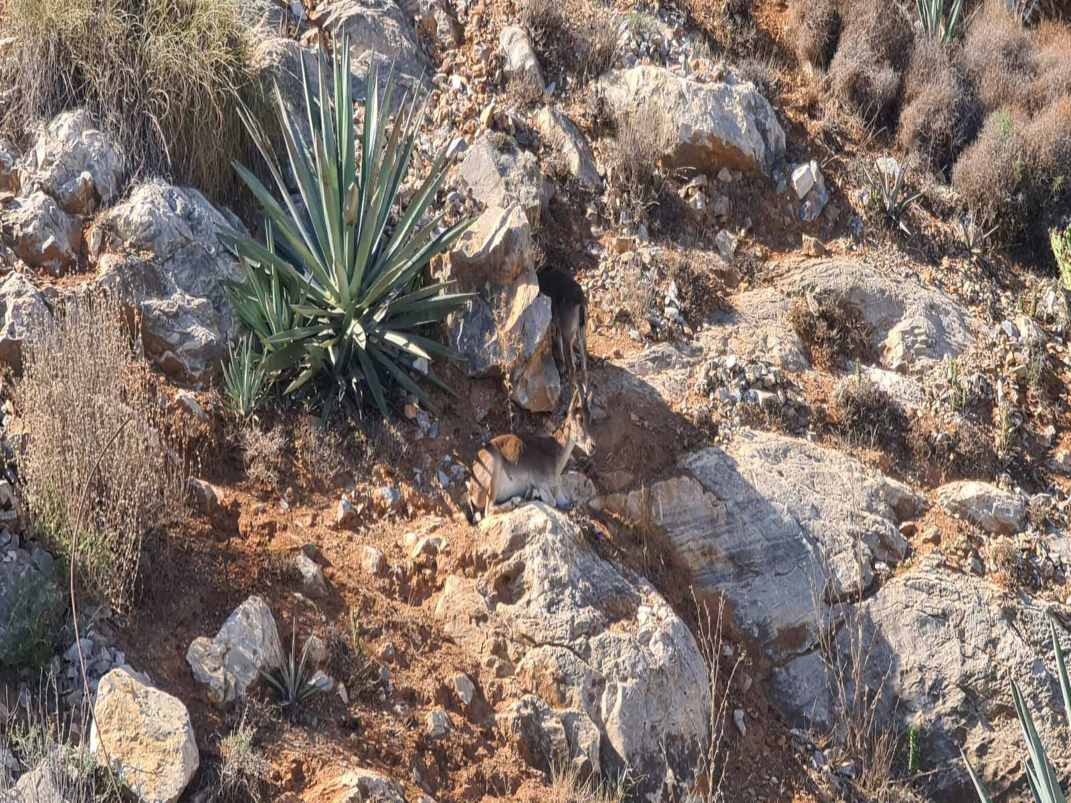

Slide 9
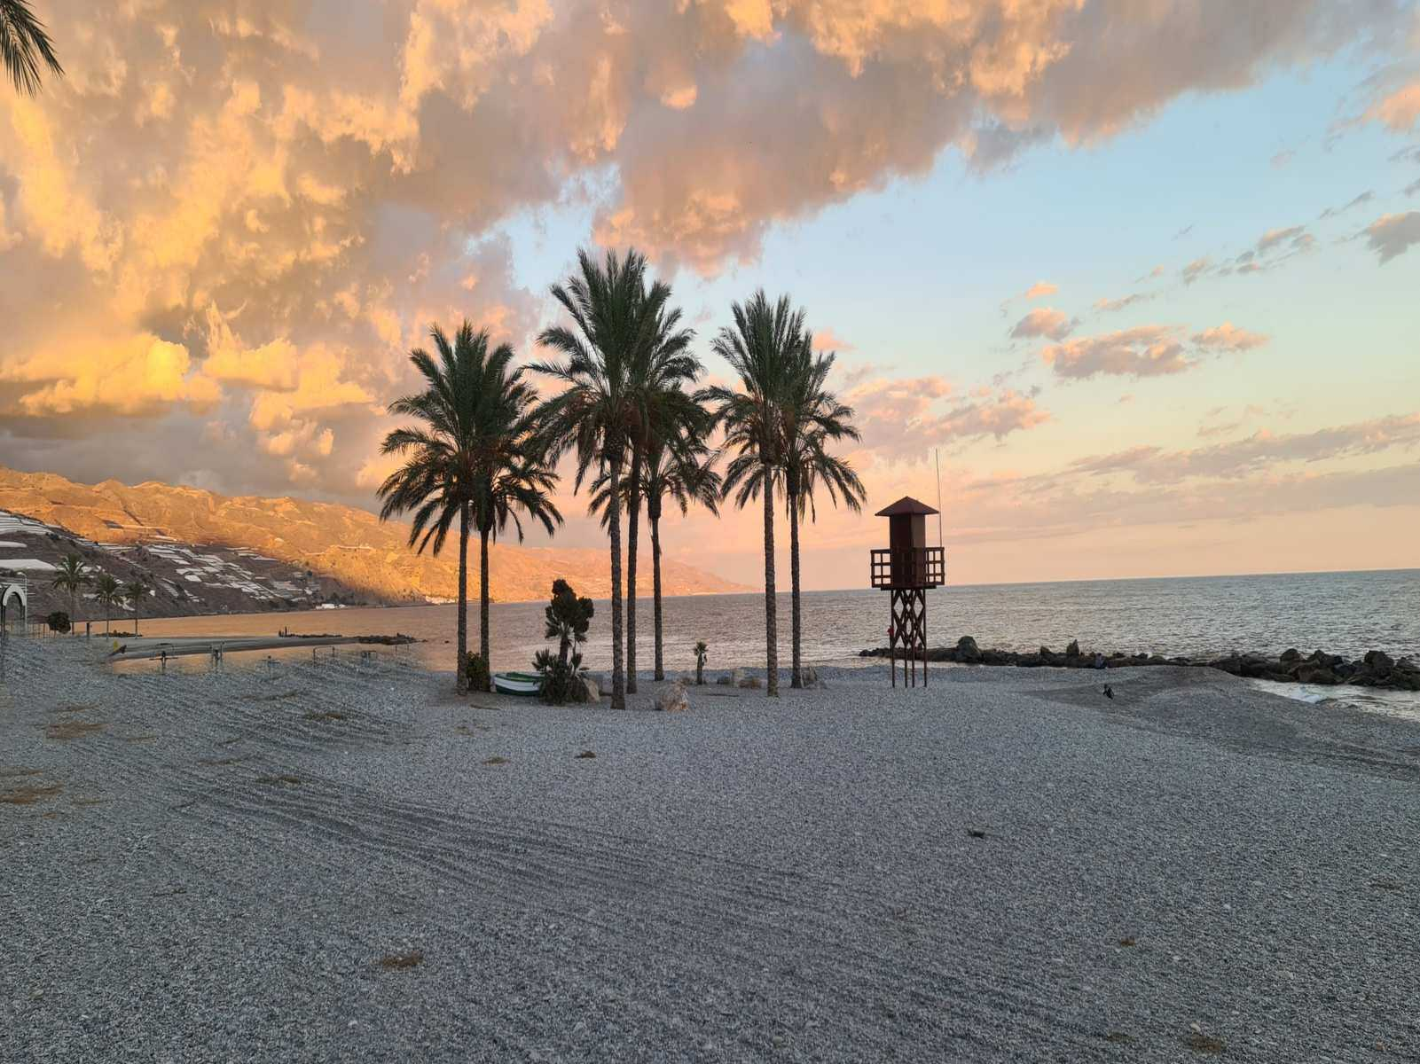

Slide 10
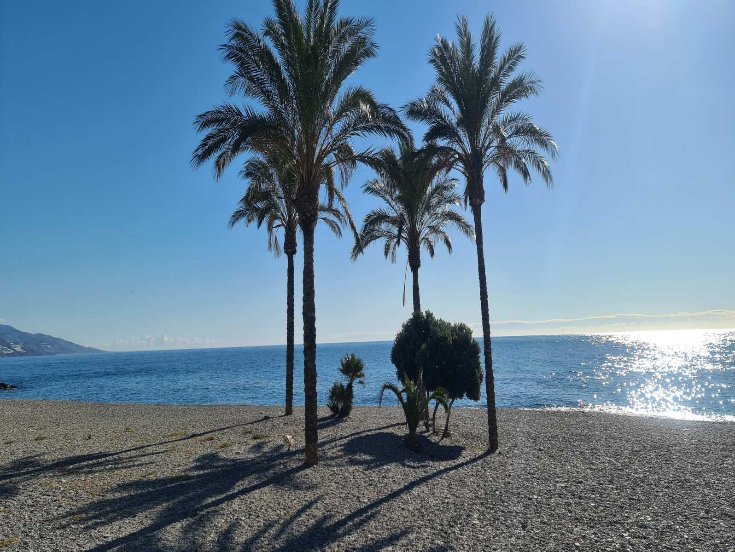

Slide 11
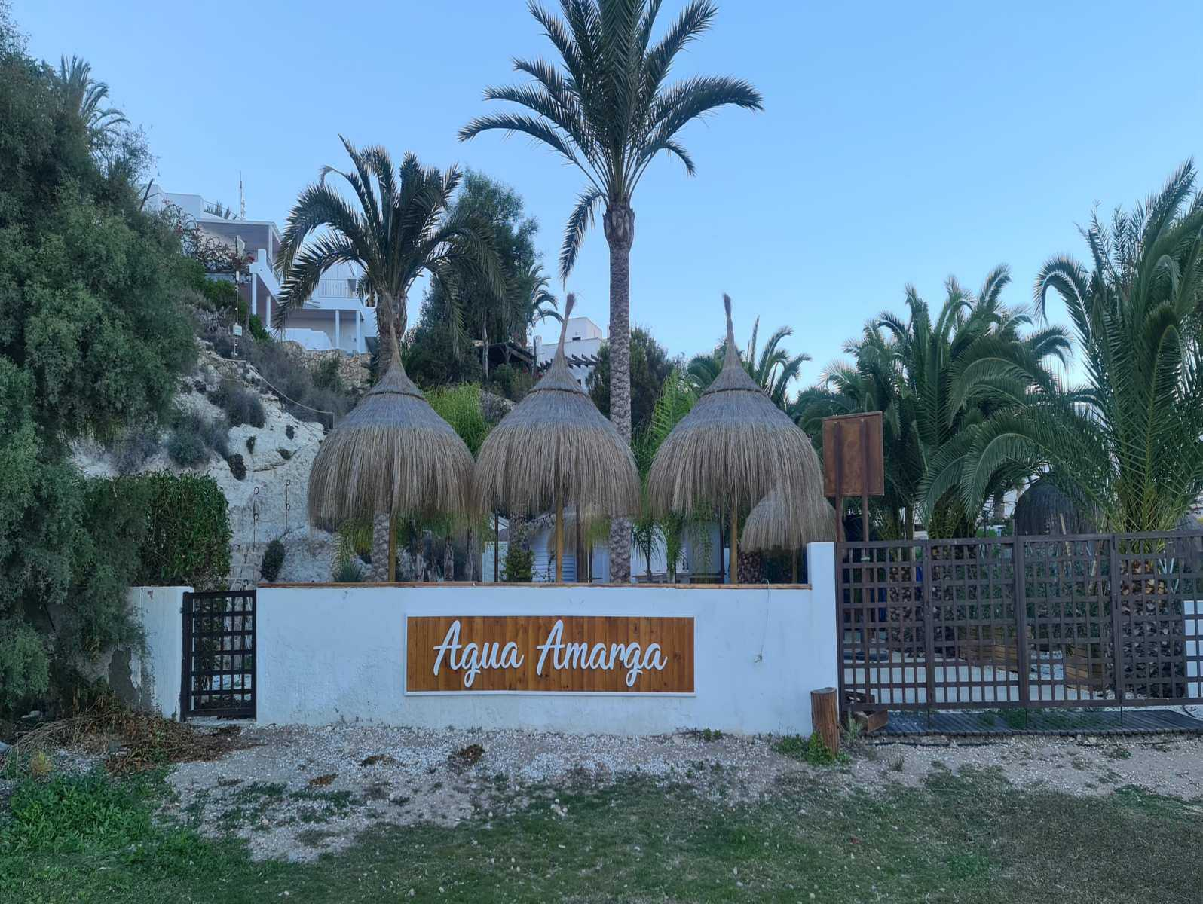

Slide 12
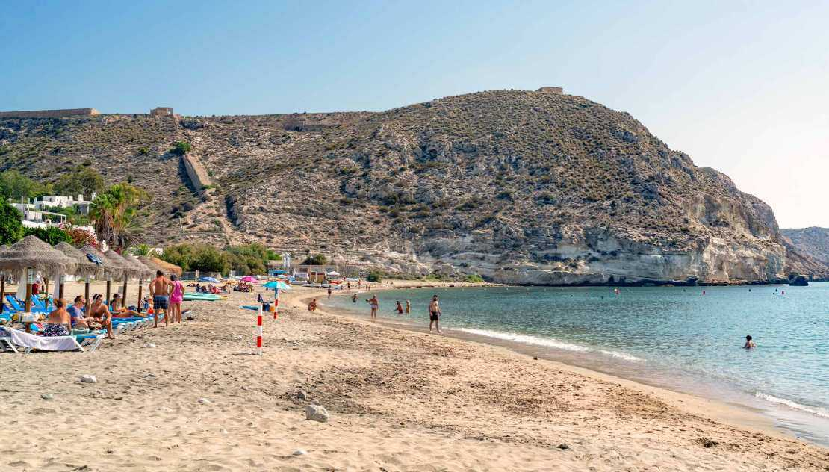
Le nom Agua Amarga signifie «eau amère» et vient d'une époque où les trains apportaient à la ville des minéraux provenant des mines des montagnes de la Sierra Alhamilla. Les produits chimiques utilisés dans le processus minier souillaient les puits d'eau locaux, rendant l'eau impropre à la consommation.
Sur la colline orientale qui surplombe la ville se trouvent les vestiges de l'industrie de l'extraction minière connue sous le nom de «antiguo cargadero de mineral

Slide 13
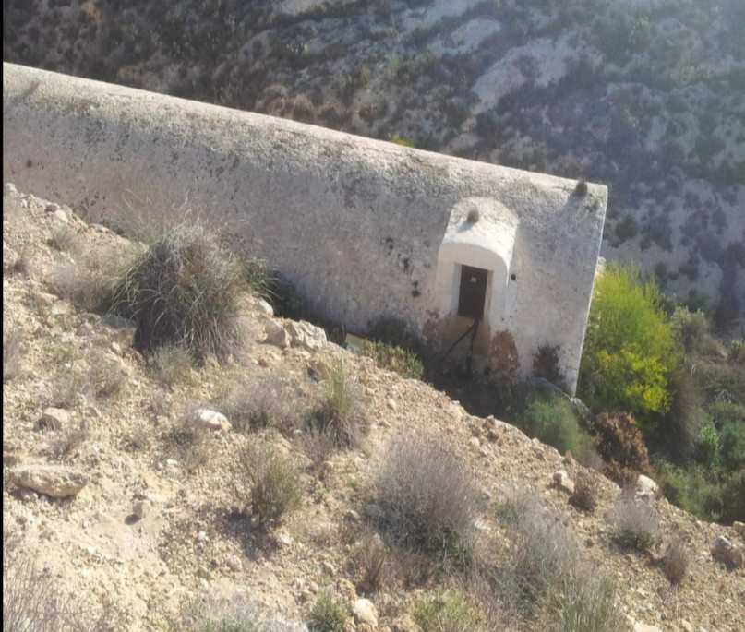
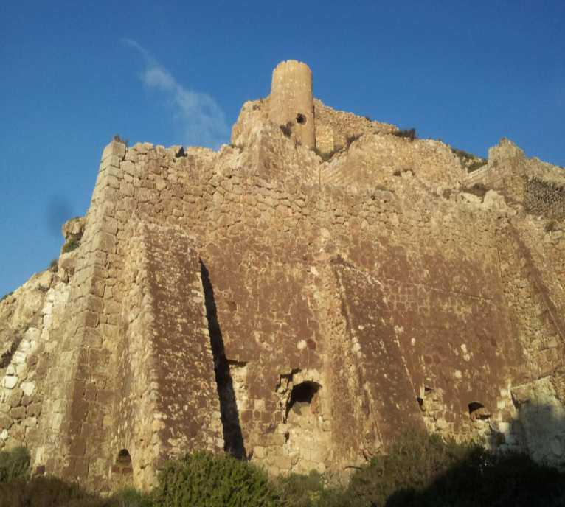
C'est là que les navires étaient chargés de minerai de fer en provenance de Lucainena de las Torres. Il est possible d'explorer les ruines et de profiter de la vue imprenable sur Agua Amarga et le littoral. L'une de ces lignes est la ligne Lucainena-Agua Amarga. Dans le parc naturel, on peut encore voir des tronçons de la voie ferrée et les installations, bien que très détériorées, de la jetée minérale d'Agua Amarga.

Slide 14
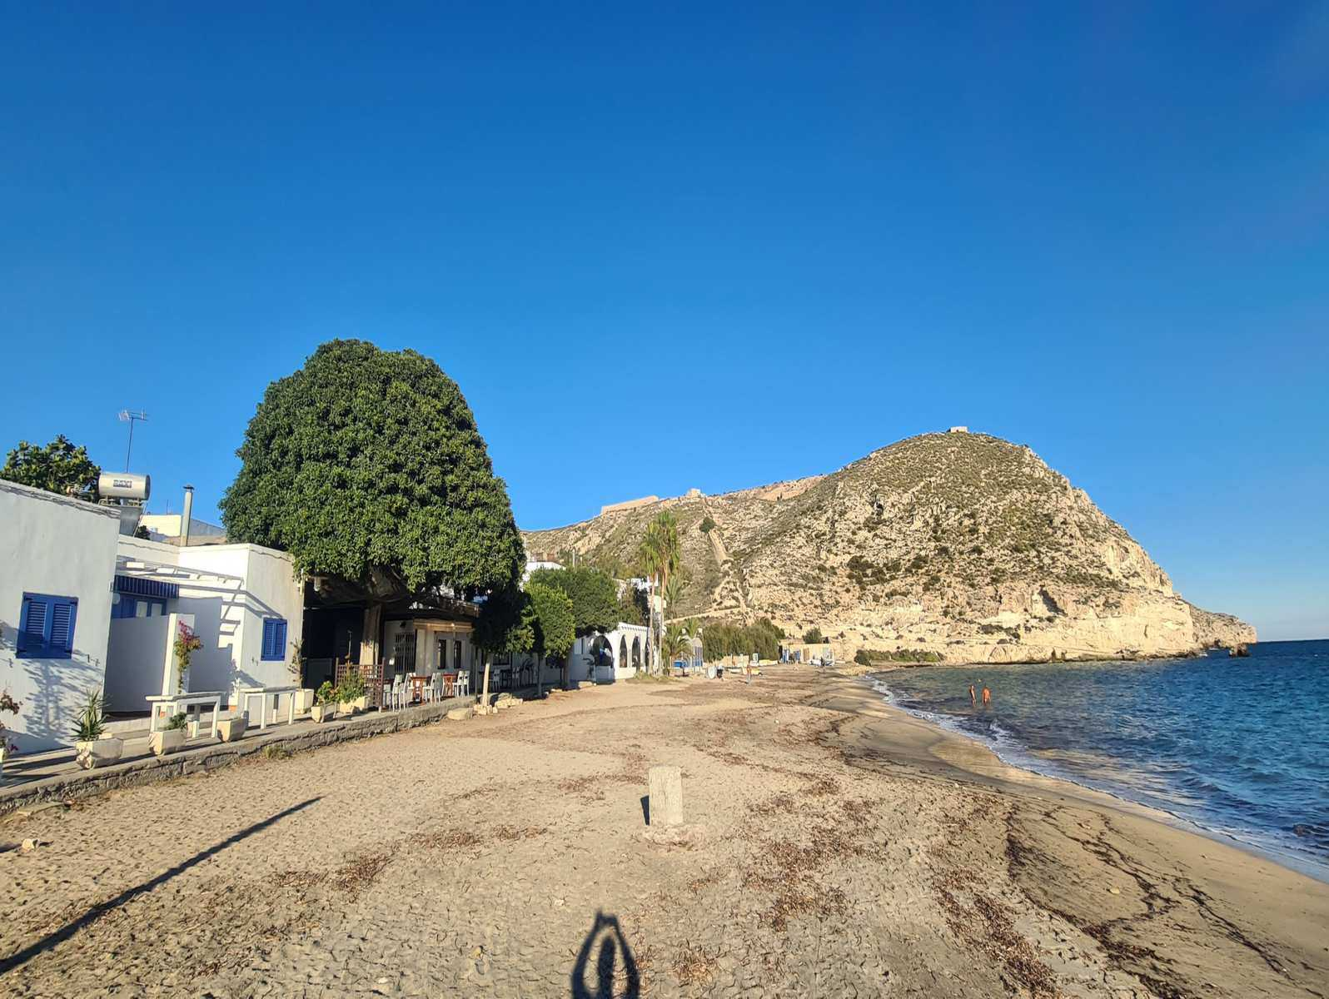
Agua Amarga est un petit village de pêche sur la côte d´Almería, située sur la côte sud-est de l’Espagne encore méconnu du grand tourisme. De par sa taille (environ 200 habitants), on y respire une tranquillité peu habituelle sur la Costa del Sol.
Actuellement, l'activité touristique y favorise la construction de nouvelles maisons, ce qui n'empêche pas ce hameau de conserver son caractère agréable et paisible, enfoui dans un paysage fait de falaises hautes et escarpées parsemées de criques.

Slide 15
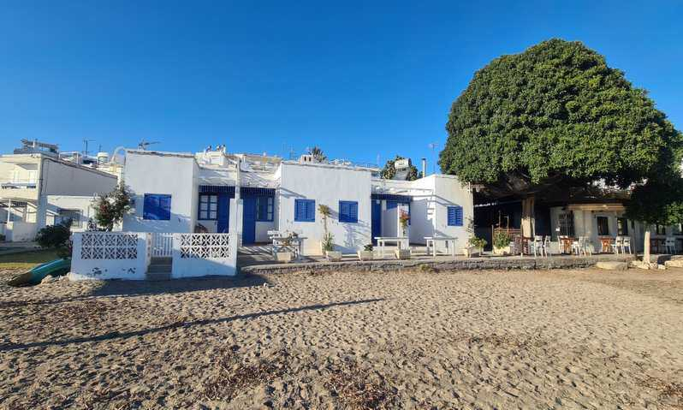
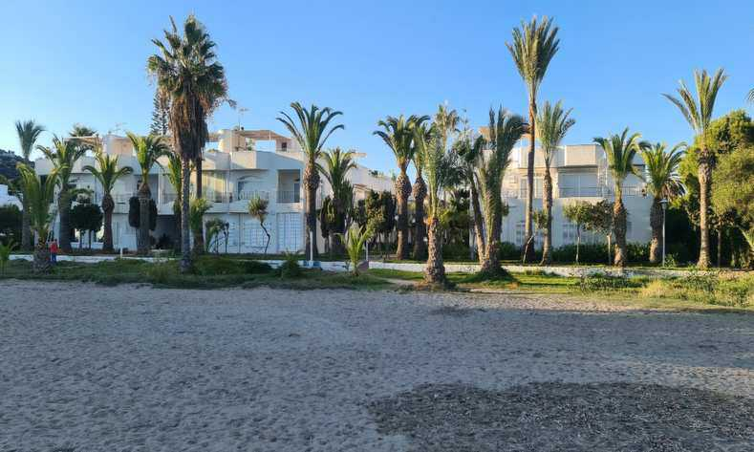
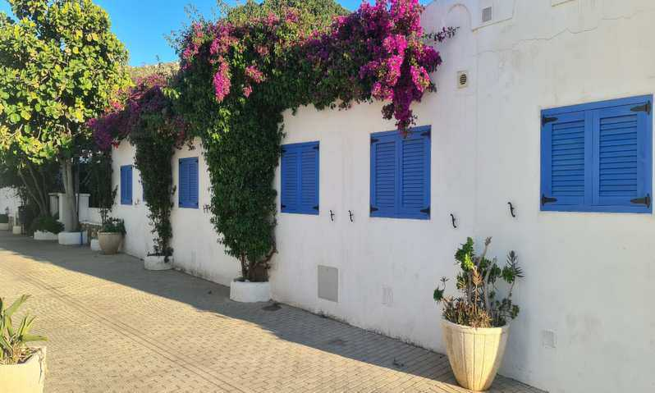
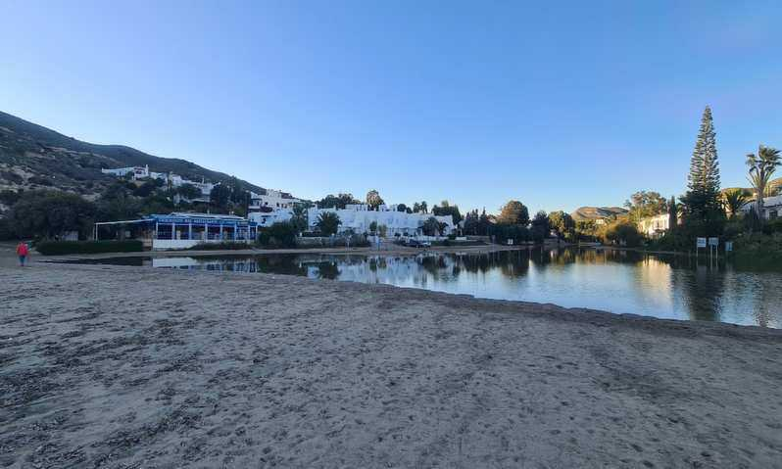

Slide 16
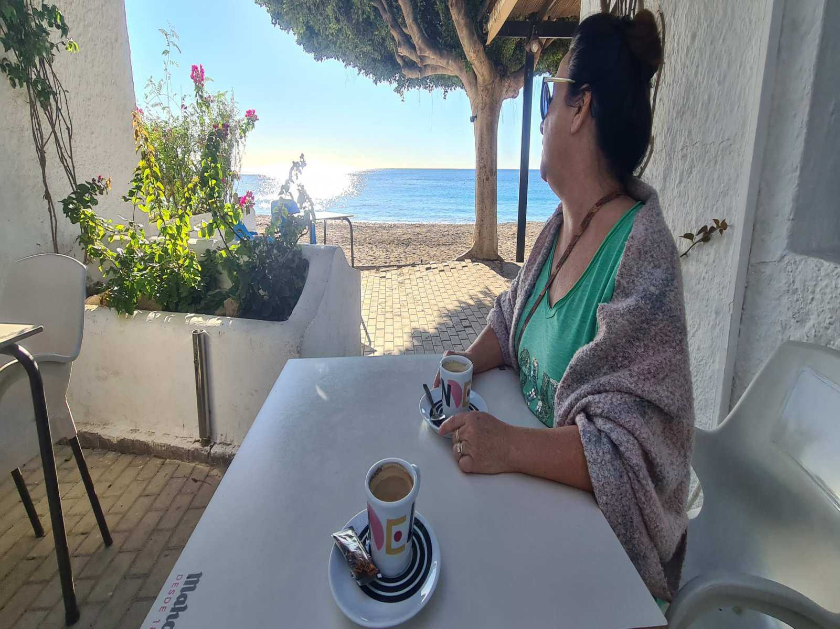

Slide 17
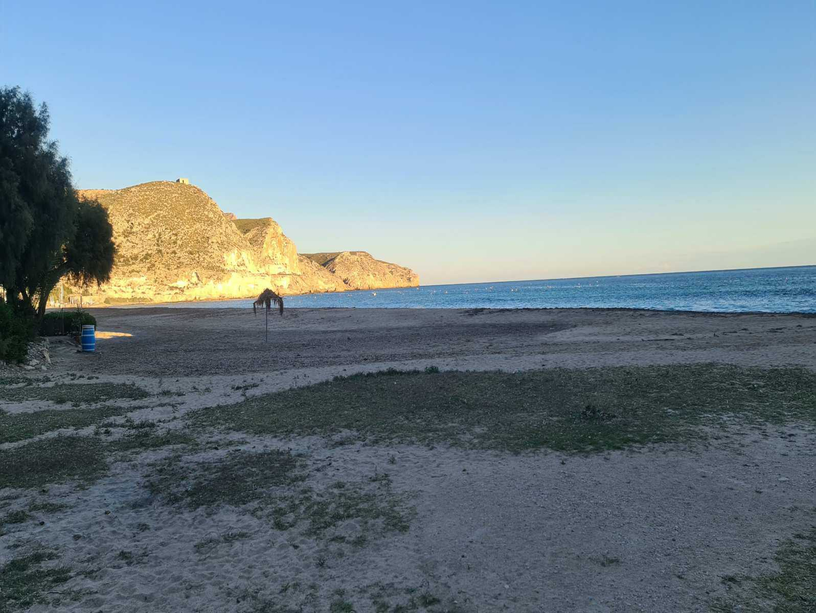

Slide 18
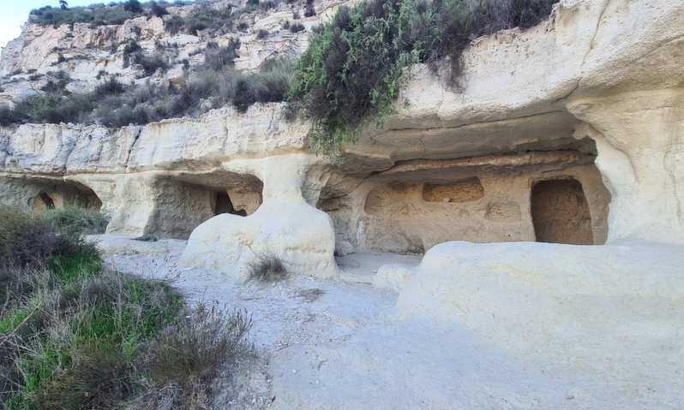
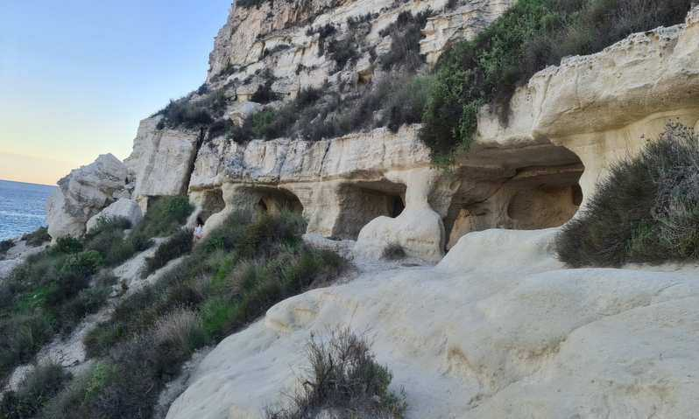
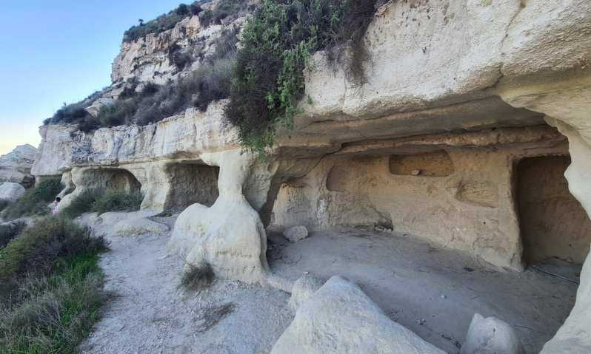
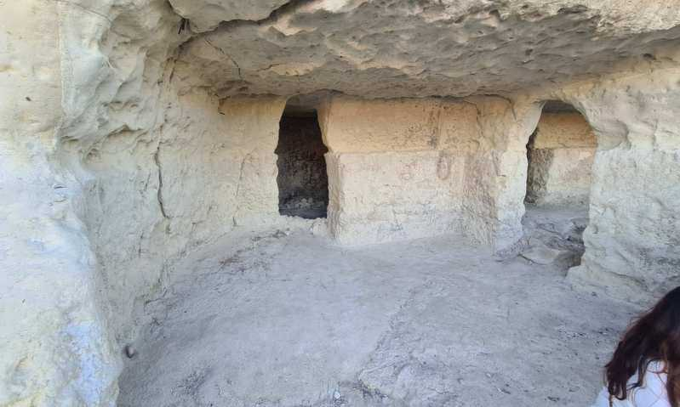
Paraît-il que des cheminots ont utilisé ces abris troglodytes lors de la grande époque de l’extraction du fer. Puis, des hippies sont venus y loger.

Slide 19
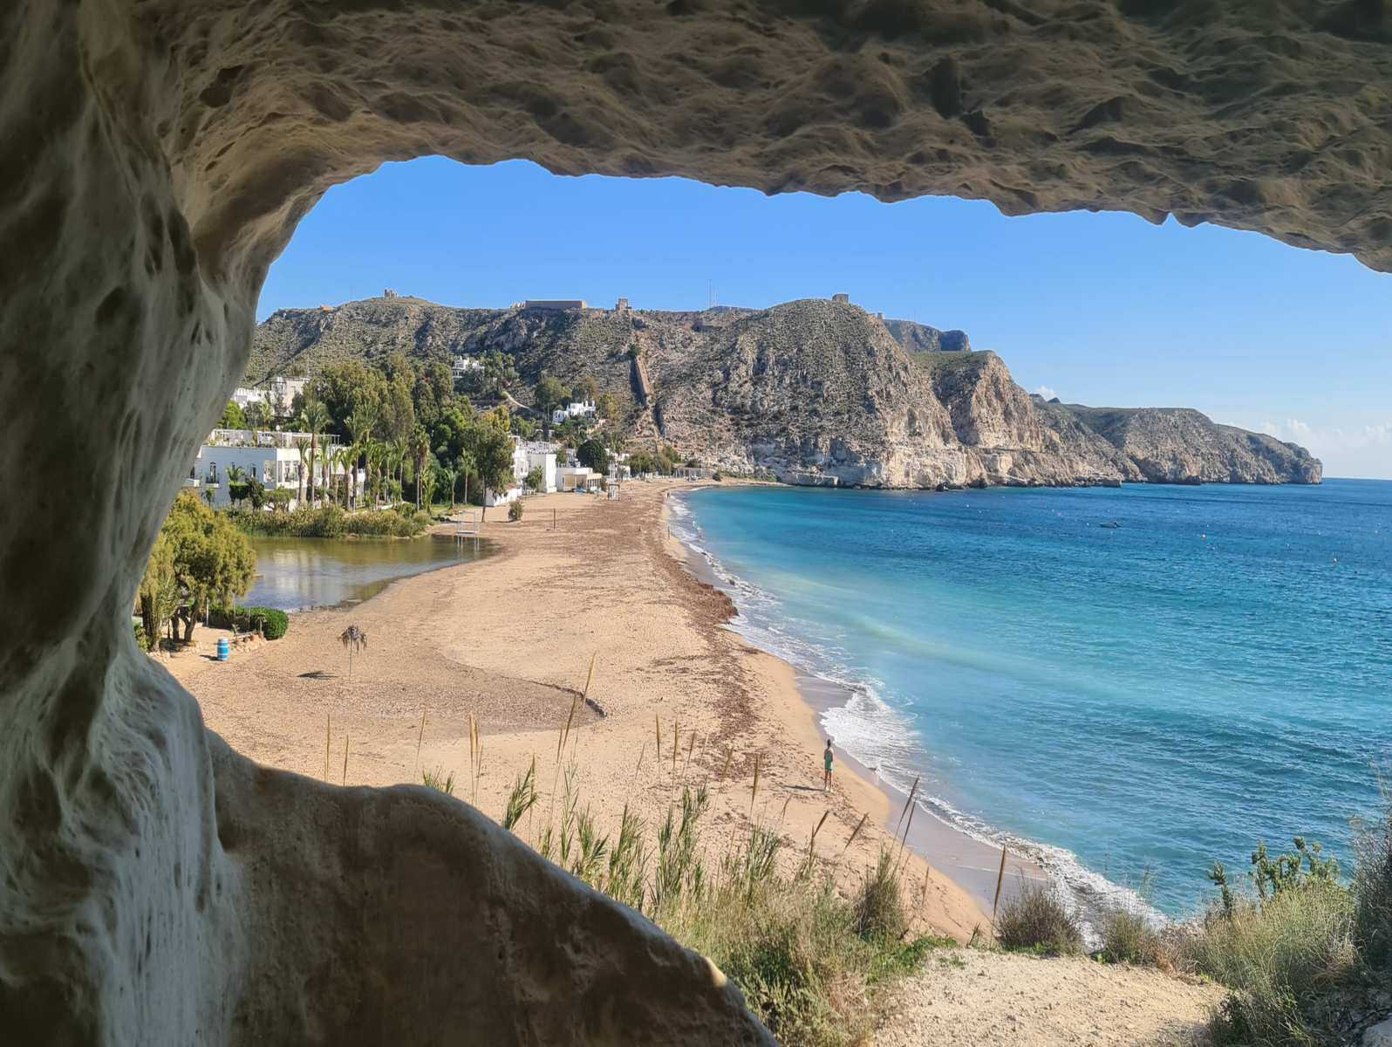

Slide 20
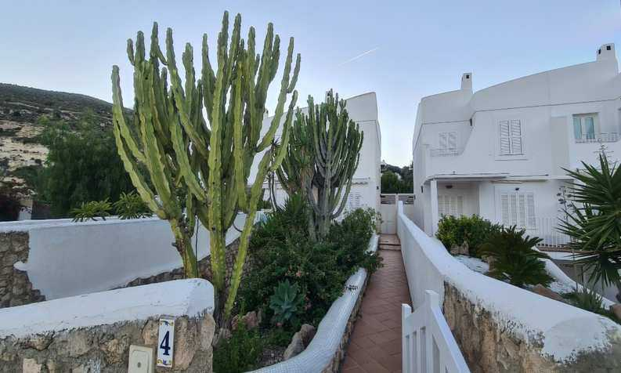
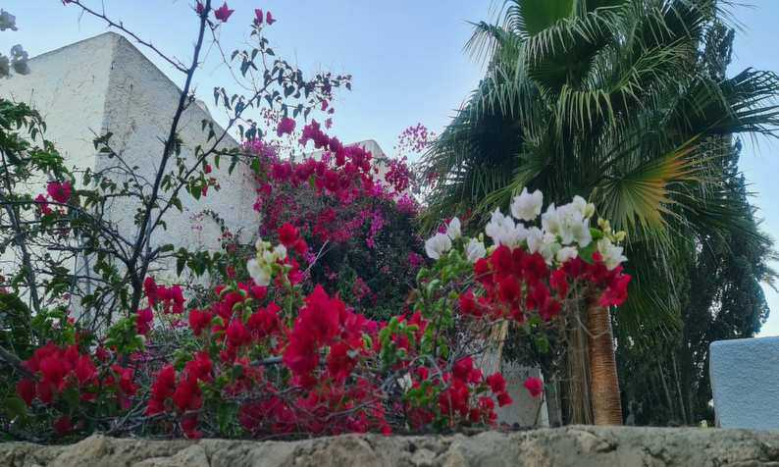
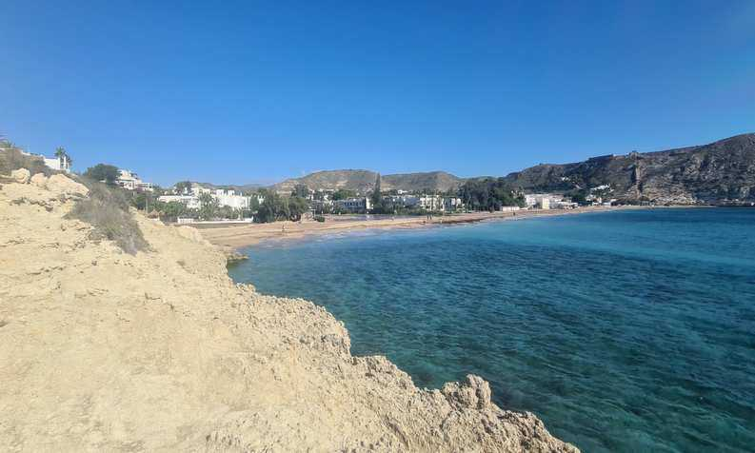
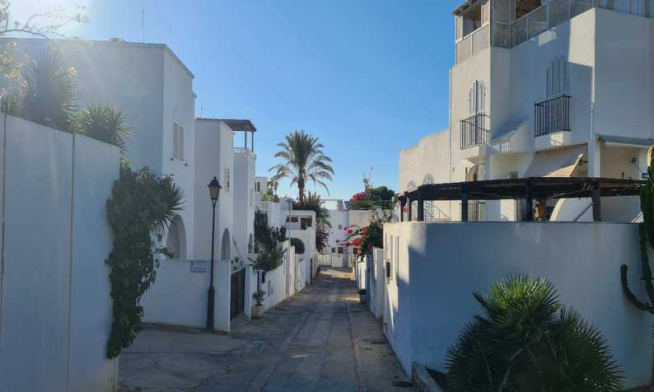

Slide 21
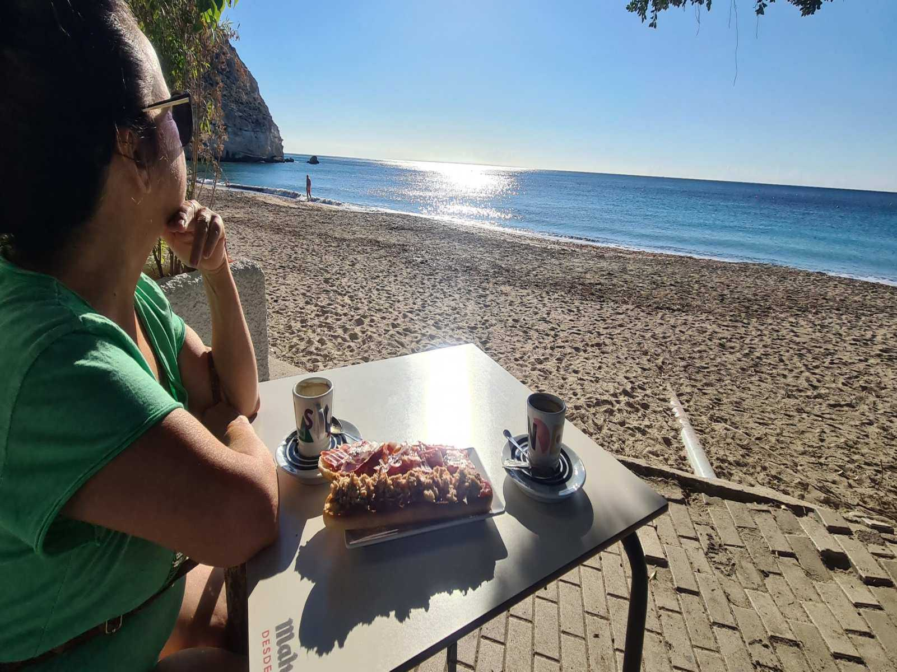

Slide 22
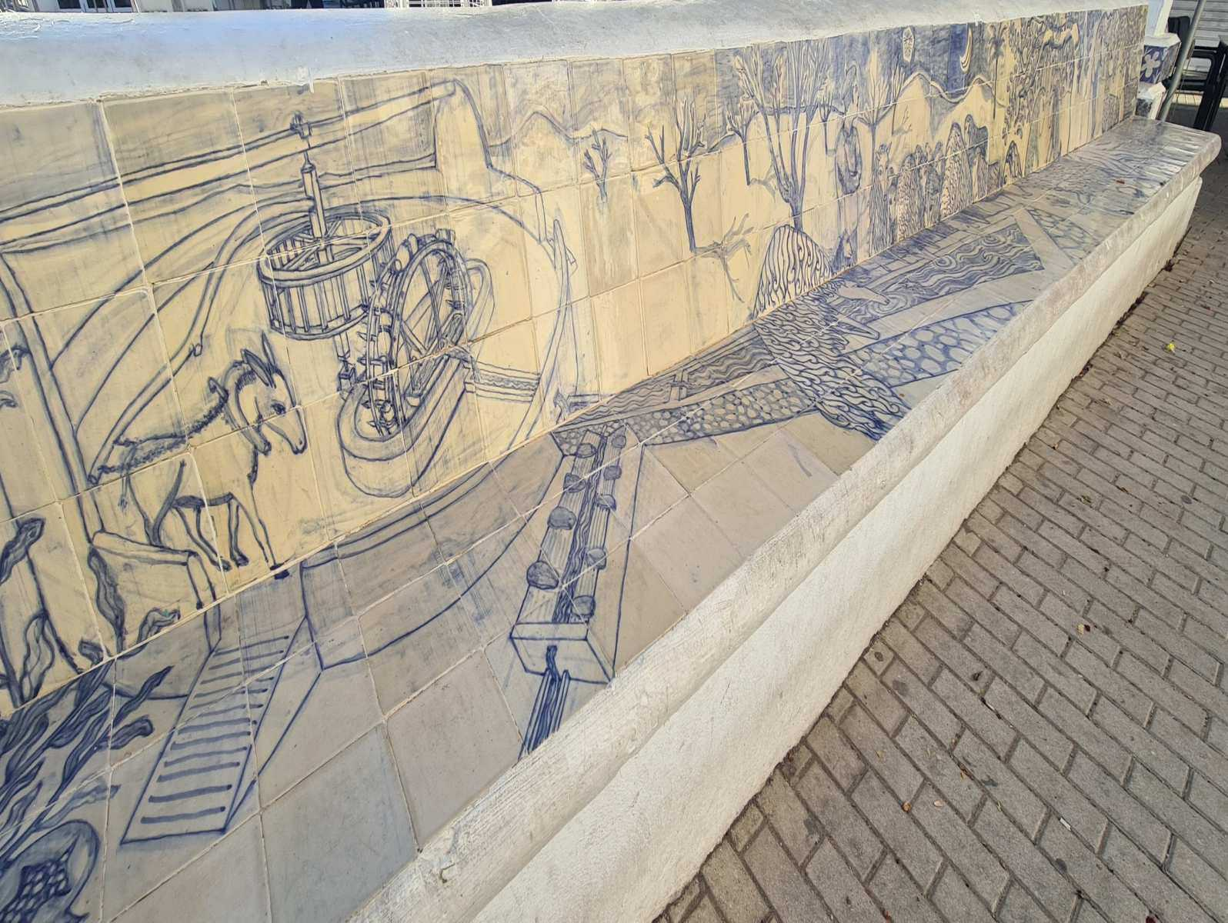

Slide 23
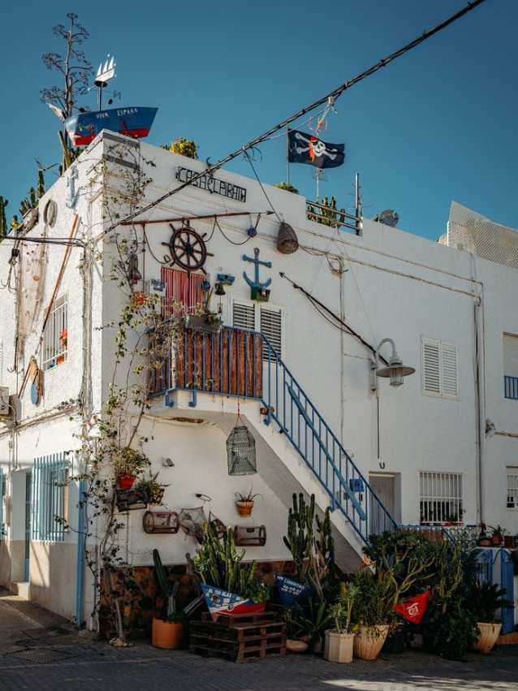
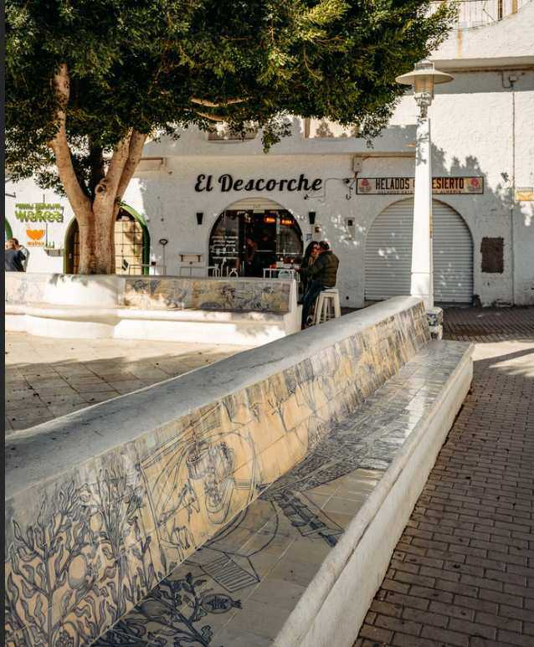

Slide 24
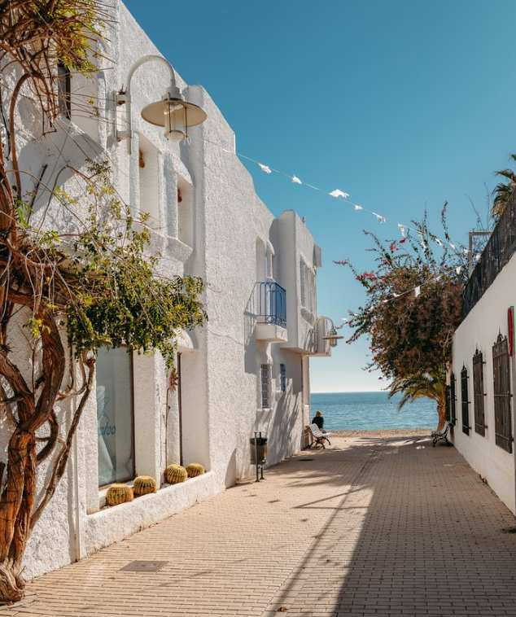
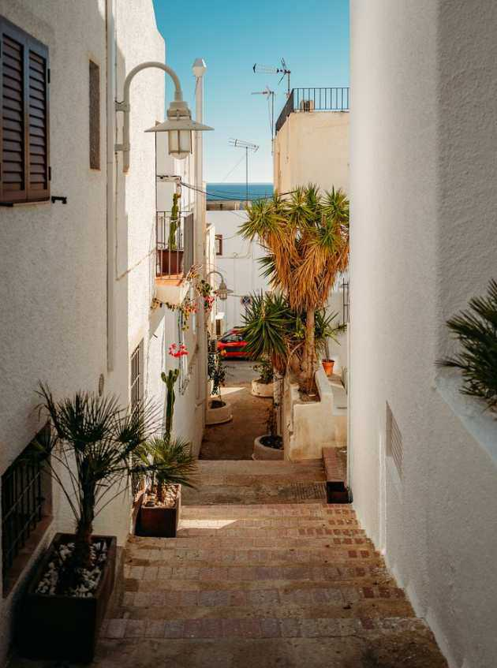

Slide 25
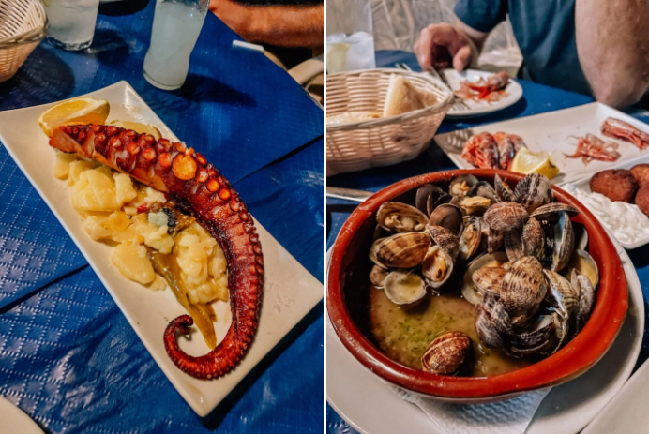
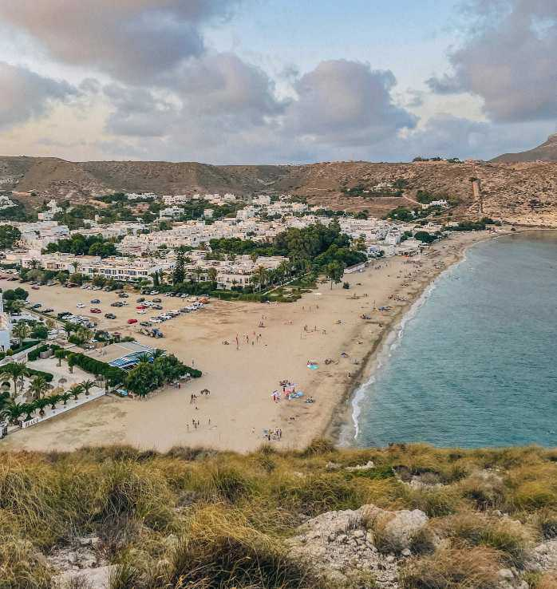
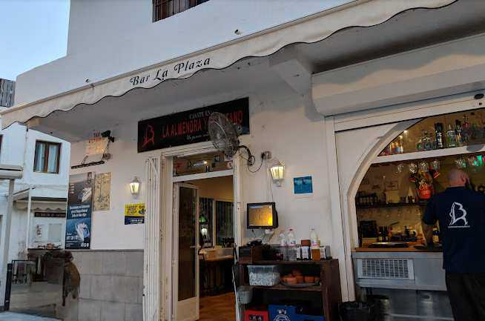
Le Bar la Plaza est au cœur du village et sert des tapas et des fruits de mer

Slide 26
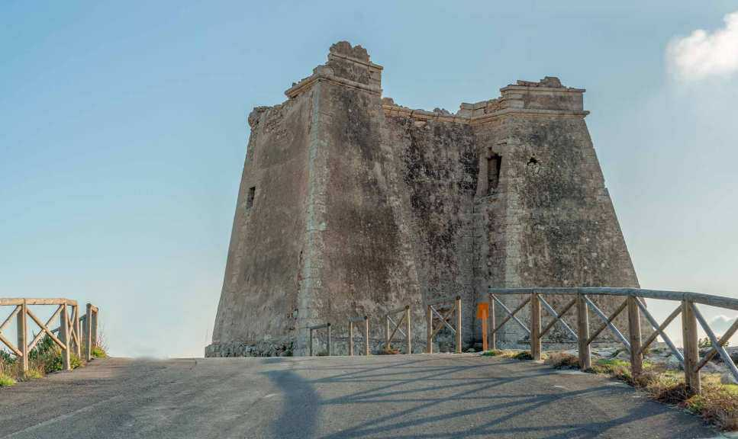
La Mesa Roldán
En plus du phare, il y a également une tour du 18ème siècle construite par le roi Charles III. La tour originale, qui n'existe plus, a été construite au 9e siècle par Abd-el-Rahman II, l'émir maure de Cordoue, pour se protéger des attaques des Vikings.
Les fans de Game of Thrones reconnaîtront peut-être cet endroit dans la saison 6, lorsque la ville de Meereen était attaquée.
Mesa Roldán se trouve à 10 minutes de route à l'est d'Agua Amarga, presque à mi-chemin de Carboneras.

Slide 27





